Slide 1
La lumière et les sources lumineuses

Slide 2
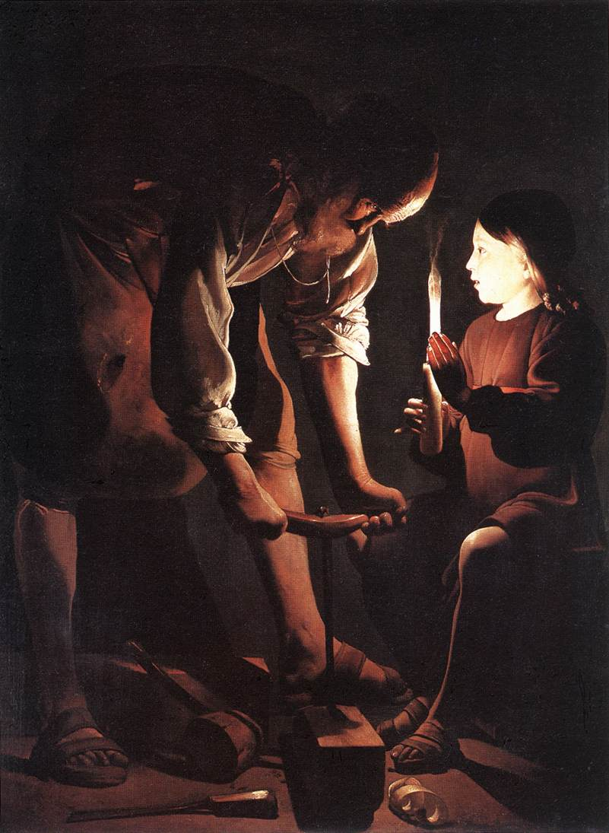
Quelle partie de ce tableau voit-on le mieux ?
D’où vient la lumière ?
La source lumineuse
est-elle naturelle ou artificielle ?
Saint Joseph de Georges de la Tour

Slide 3
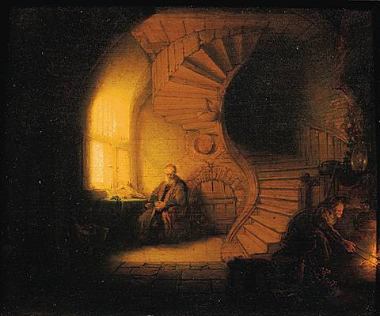
Philosophe en méditation de Rembrandt

Slide 4
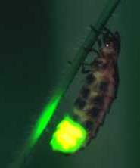
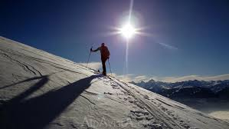
Un vers luisant
Quelle est la source lumineuse sur chacune des deux photographies ?
Quel est le point commun de ces deux sources lumineuses ?
Un skieur à la montagne

Slide 5
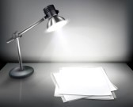
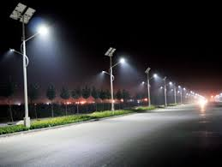
Quelle est la source lumineuse sur chacune de ces photographies ?
Quel le point commun de ces sources lumineuses ?

Slide 6
A savoir :
La lumière nous permet de voir ce qui nous entoure.
Elle éclaire les objets et les rend visibles.
Une source lumineuse est un élément qui émet de la lumière.
Les sources lumineuses peuvent être :
naturelles, comme le soleil,
artificielles, comme une ampoule.

